Slide 1
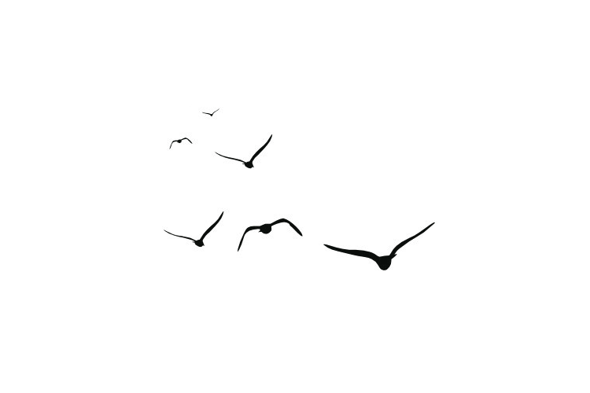
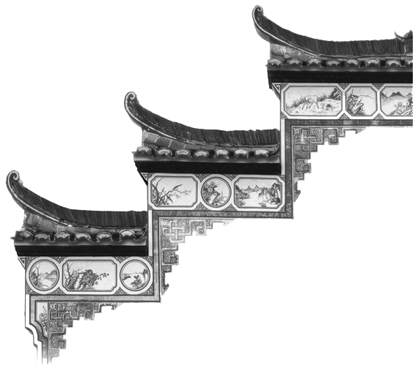
深夜再读《瓯香馆》
不食烟火恽寿平
常州市河海中学
周涵钰

Slide 2
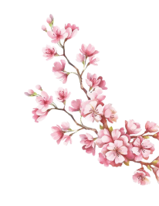
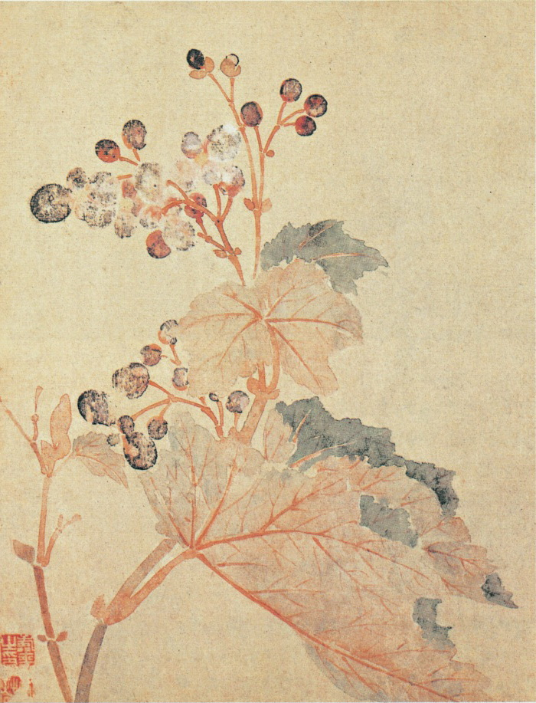
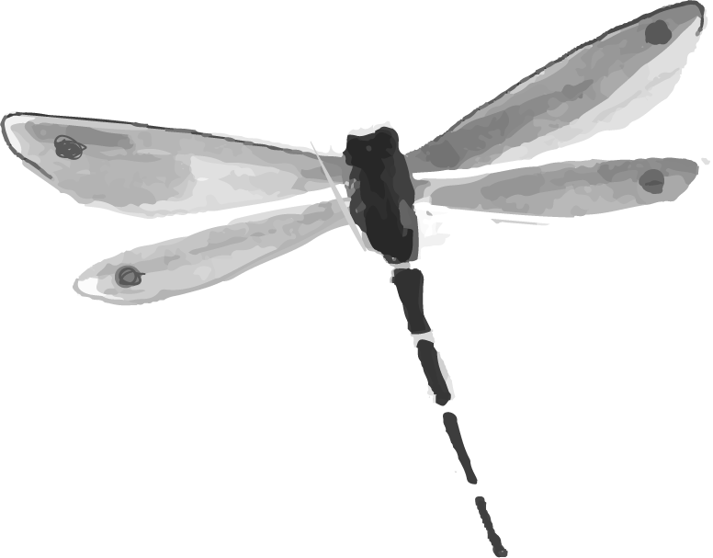
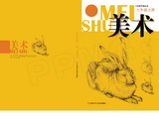
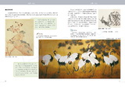
花卉册 清代 恽寿平

Slide 3
恽寿平（1633—1690年），初名格，字寿平，后以字行，又字正叔，号南田，别号云溪外史，武进（今江苏常州）人。晚居城东，号东园草衣，后迁居白云渡，号白云外史，是清初著名的书画家，与王时敏、王鉴、王翬、王原祁、吴历齐名，被合称为“清初六大家”，或称“四王吴恽”。是常州画派的开山祖师，为清朝“一代之冠”。其画作多写生，人称“写生正派”；更兼取各家之长，极大地发展了没骨画。在恽寿平的影响下，常州画派被奉为“写生（花鸟）画派”，成为清代最有影响的画派之一。
恽寿平

Slide 4
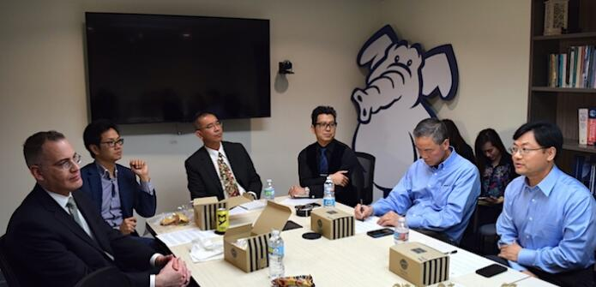
恽子奇 美国加州富乐顿州立大学教授

Slide 5
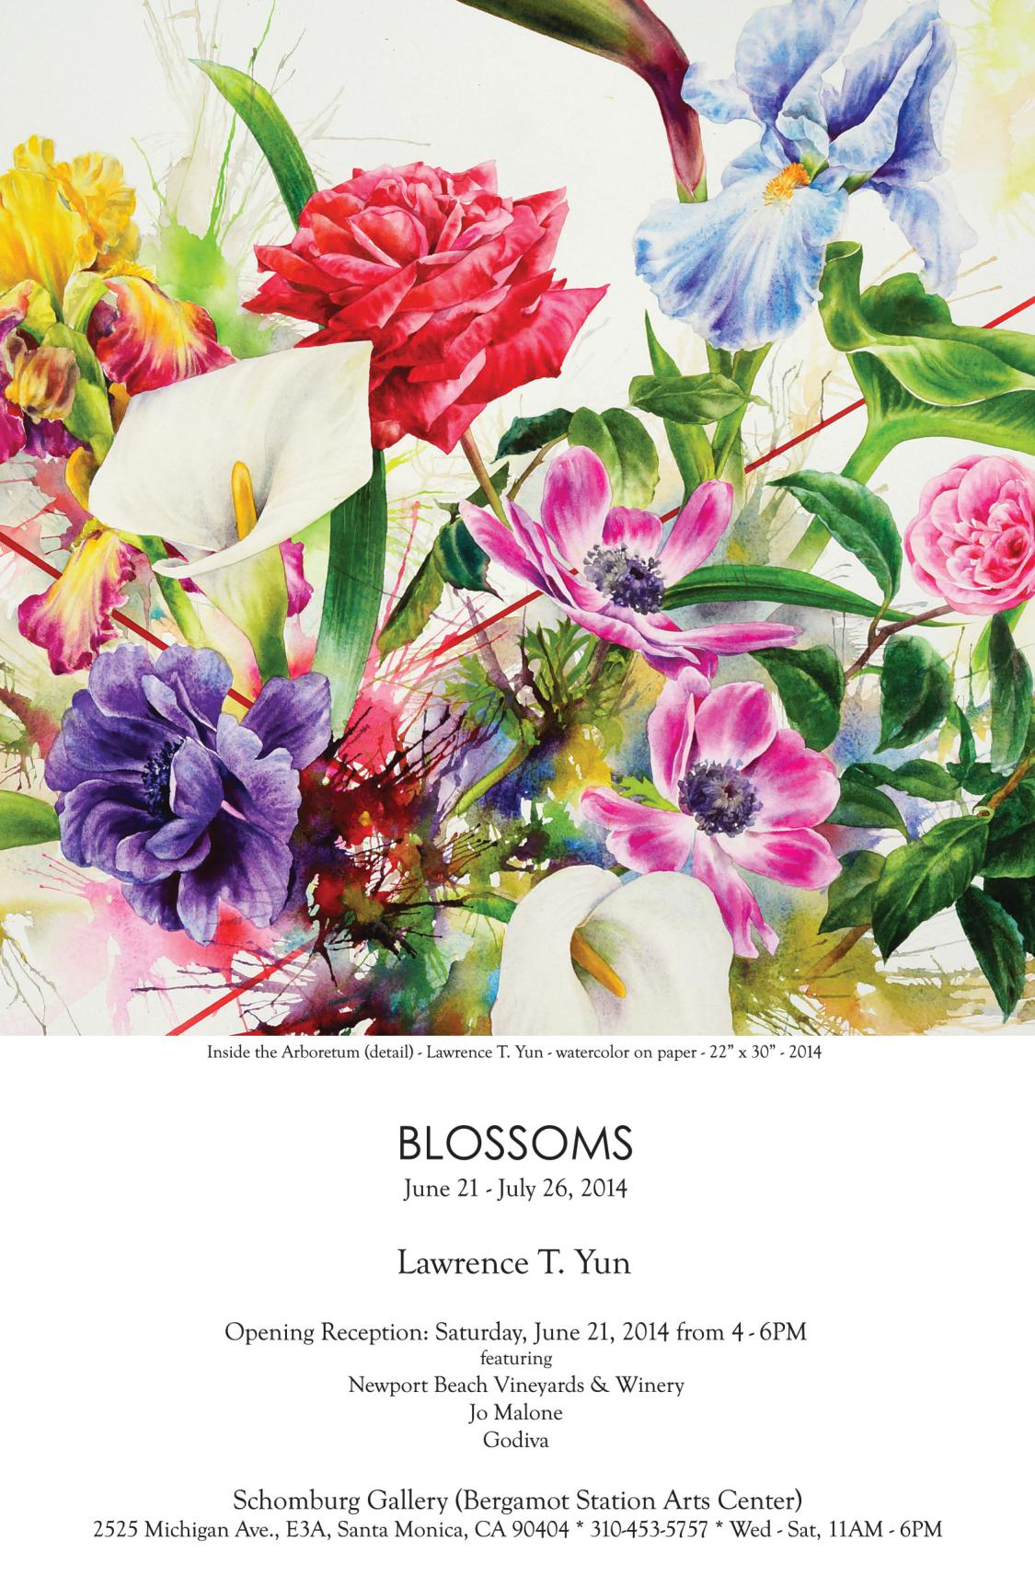
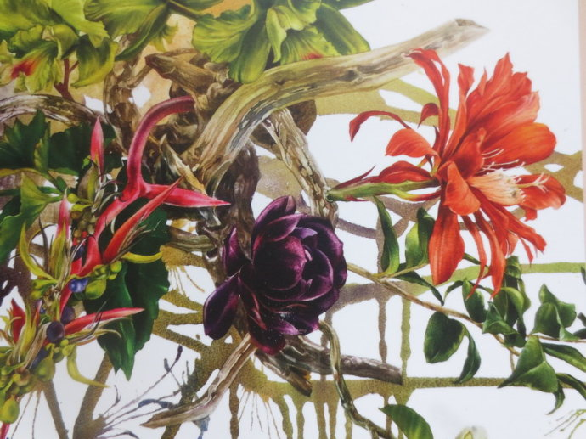
清 恽寿平 牡丹 册 纸本设色画 纵28.5公分 横43公分 台北故宫博物院藏

Slide 6
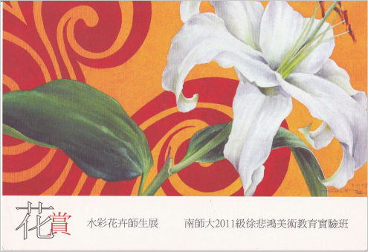

Slide 8
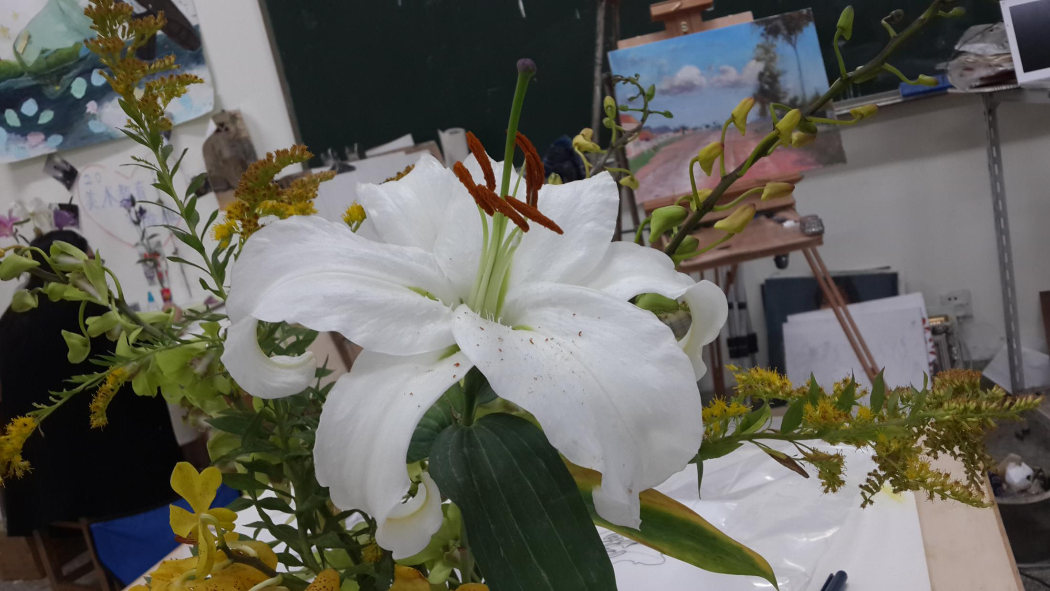
清 恽寿平 牡丹 册 纸本设色画 纵28.5公分 横43公分 台北故宫博物院藏

Slide 9
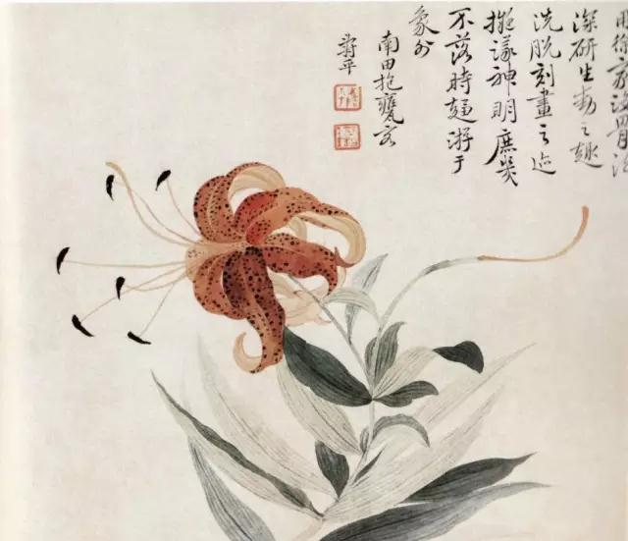
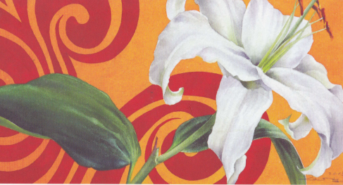
恽寿平（国画）
恽子奇（水彩）

Slide 10
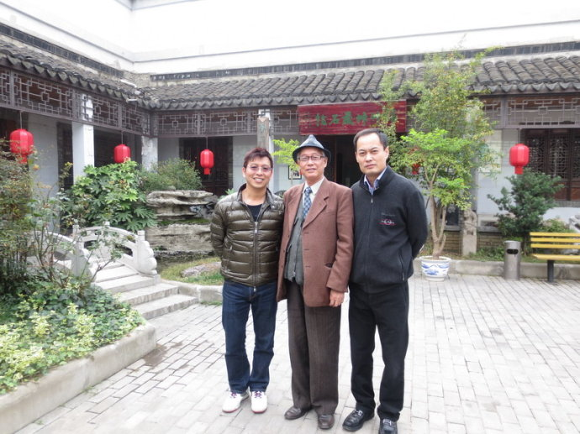

Slide 11
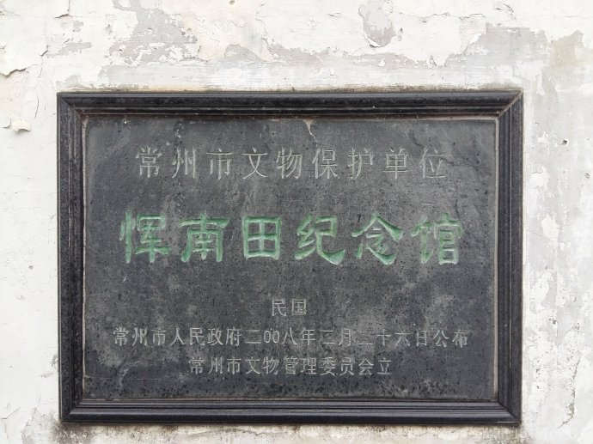
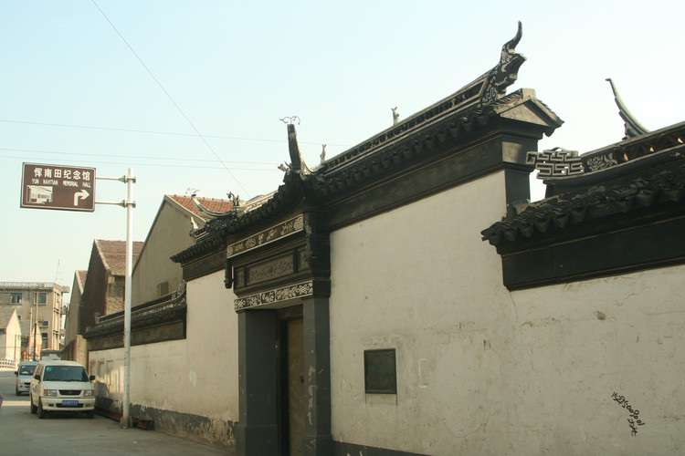

Slide 12
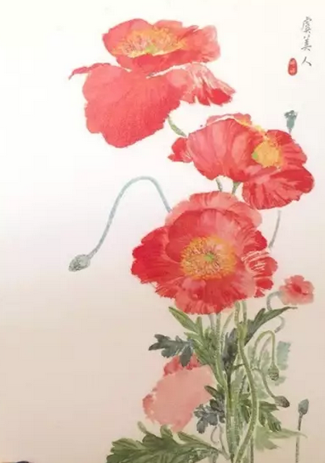
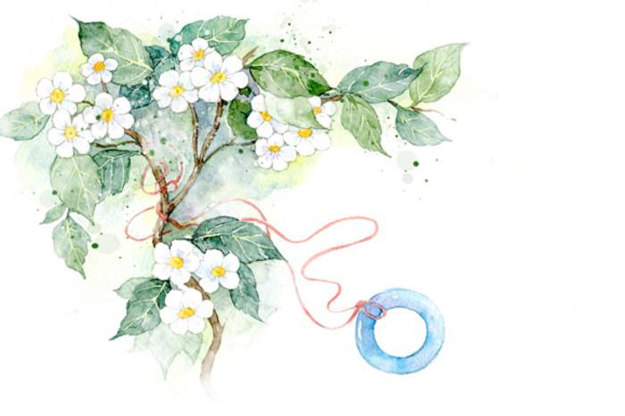

Slide 13
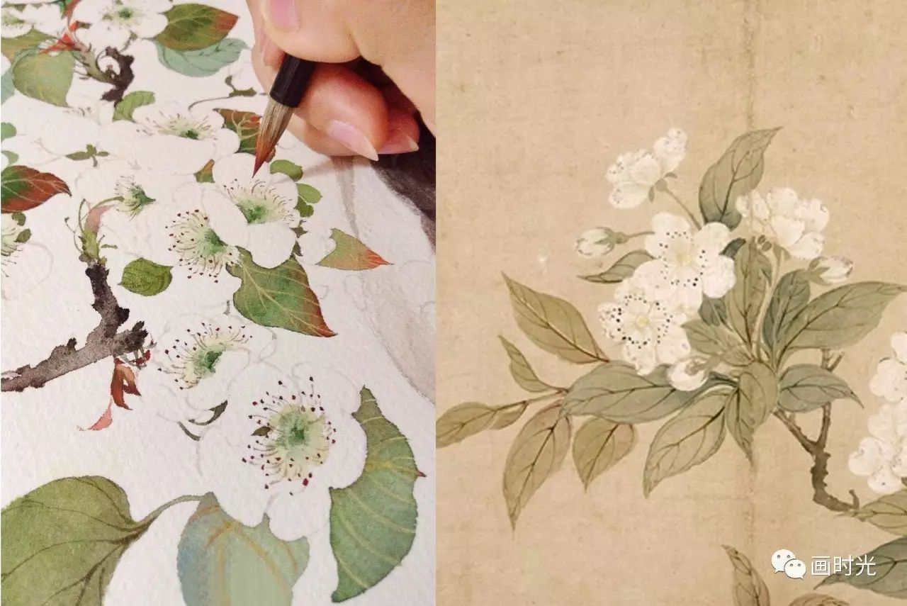
清 恽寿平 牡丹 册 纸本设色画 纵28.5公分 横43公分 台北故宫博物院藏

Slide 14
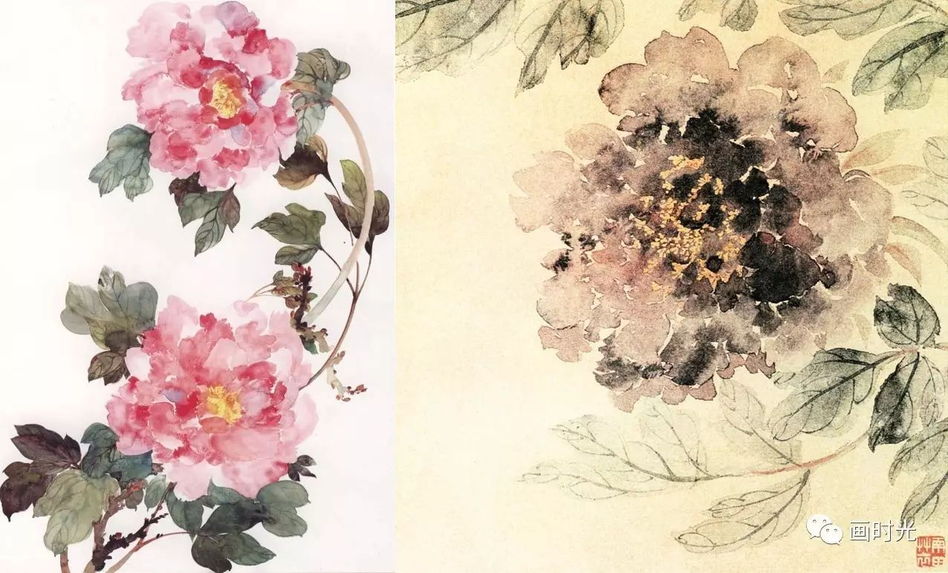
清 恽寿平 牡丹 册 纸本设色画 纵28.5公分 横43公分 台北故宫博物院藏

Slide 15
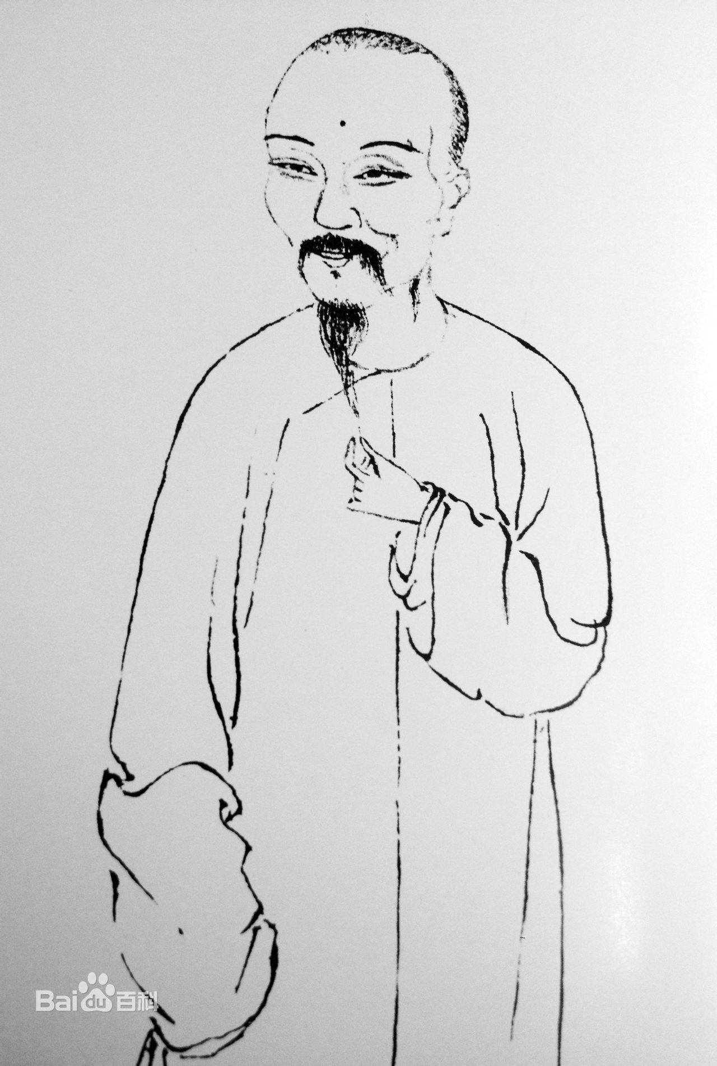
始于颜值
清代画家盛大士说
“那天花卉写生，
空前绝后，
然其山水飘飘有凌云气，
真天仙化人也。”
八岁咏莲花成句，惊其塾师

Slide 16
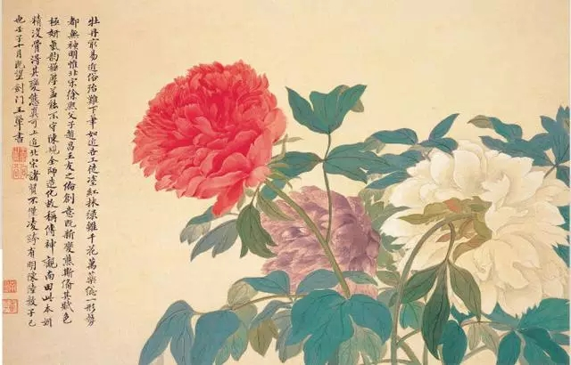
清 恽寿平 牡丹 册 纸本设色画 纵28.5公分 横43公分 台北故宫博物院藏
陷于才华
清 恽寿平 牡丹 册 纸本设色画 纵28.5公分 横43公分 台北故宫博物院藏

Slide 17
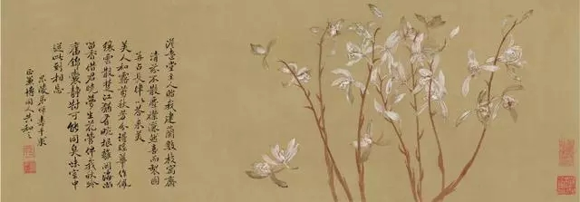
恽寿平 九兰图 北京故宫博物院

Slide 18
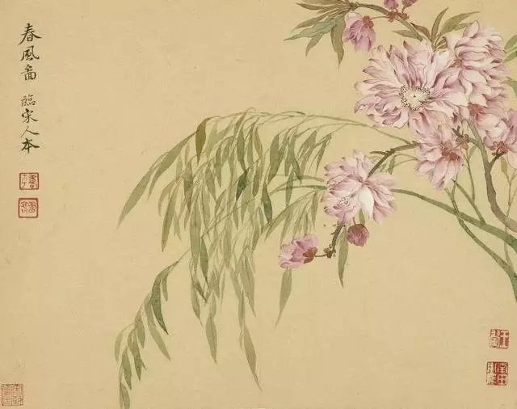
清 恽寿平 牡丹 册 纸本设色画 纵28.5公分 横43公分 台北故宫博物院藏
清 恽寿平 春风图 台北故宫博物院藏

Slide 19
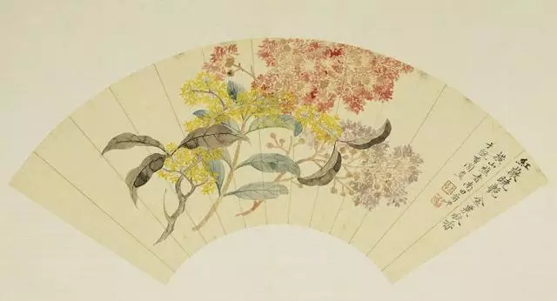
清 恽寿平 牡丹 册 纸本设色画 纵28.5公分 横43公分 台北故宫博物院藏
清 恽寿平 桂花紫薇图 台北故宫博物院藏

Slide 20
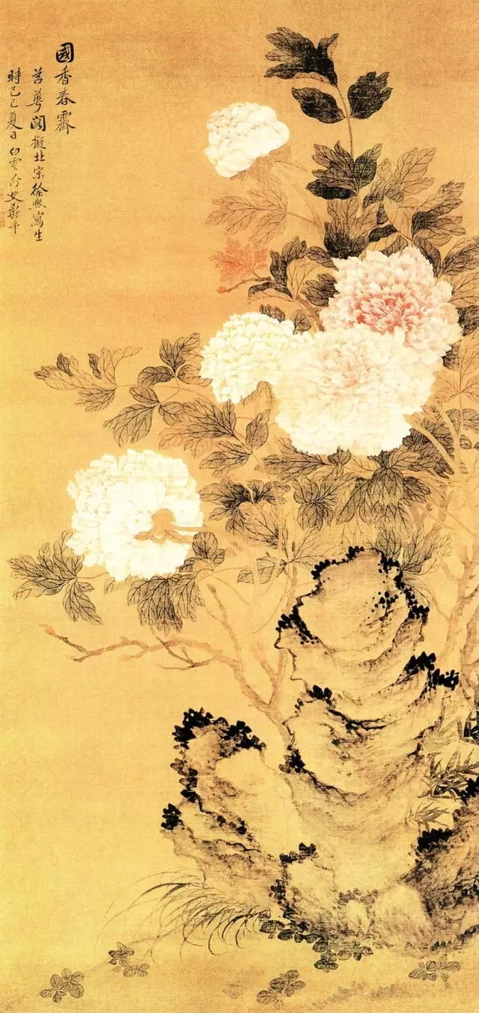
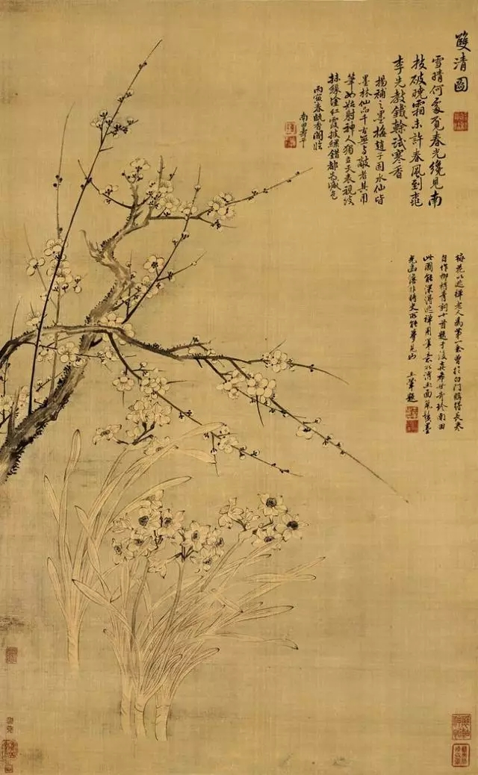
清 恽寿平 牡丹 册 纸本设色画 纵28.5公分 横43公分 台北故宫博物院藏
清 恽寿平 国香春霁图 南京博物院藏
清 恽寿平 桂花紫薇图 台北故宫博物院藏

Slide 21
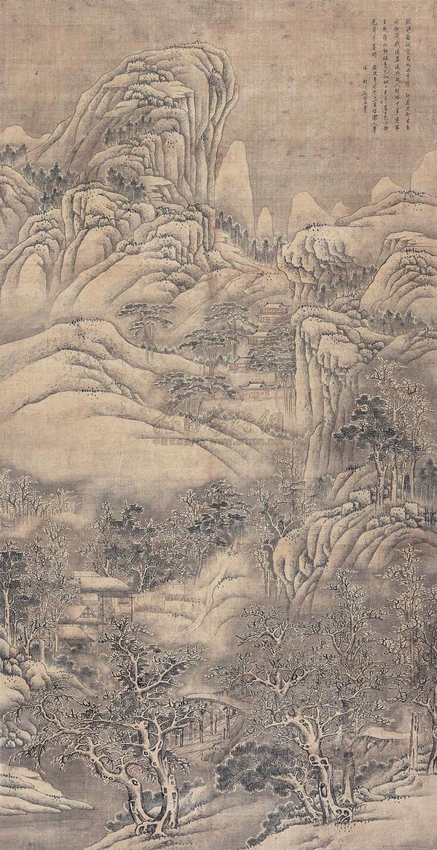
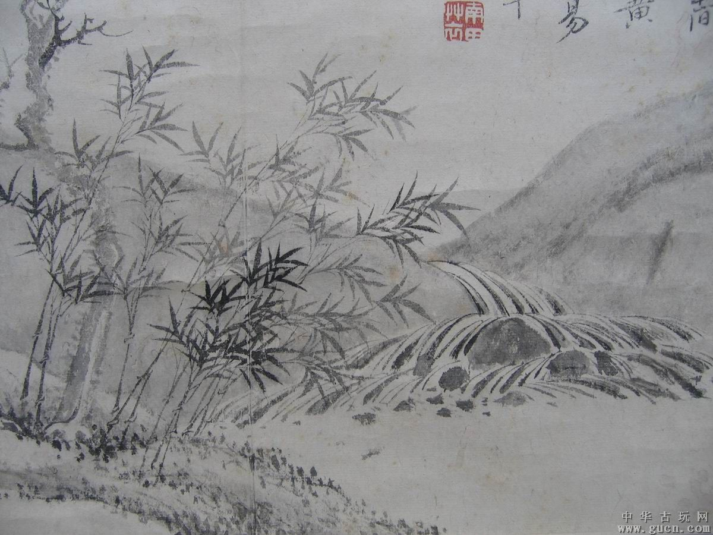
清 恽寿平 牡丹 册 纸本设色画 纵28.5公分 横43公分 台北故宫博物院藏
忠于人品
恽寿平山水画
王翚山水画

Slide 22
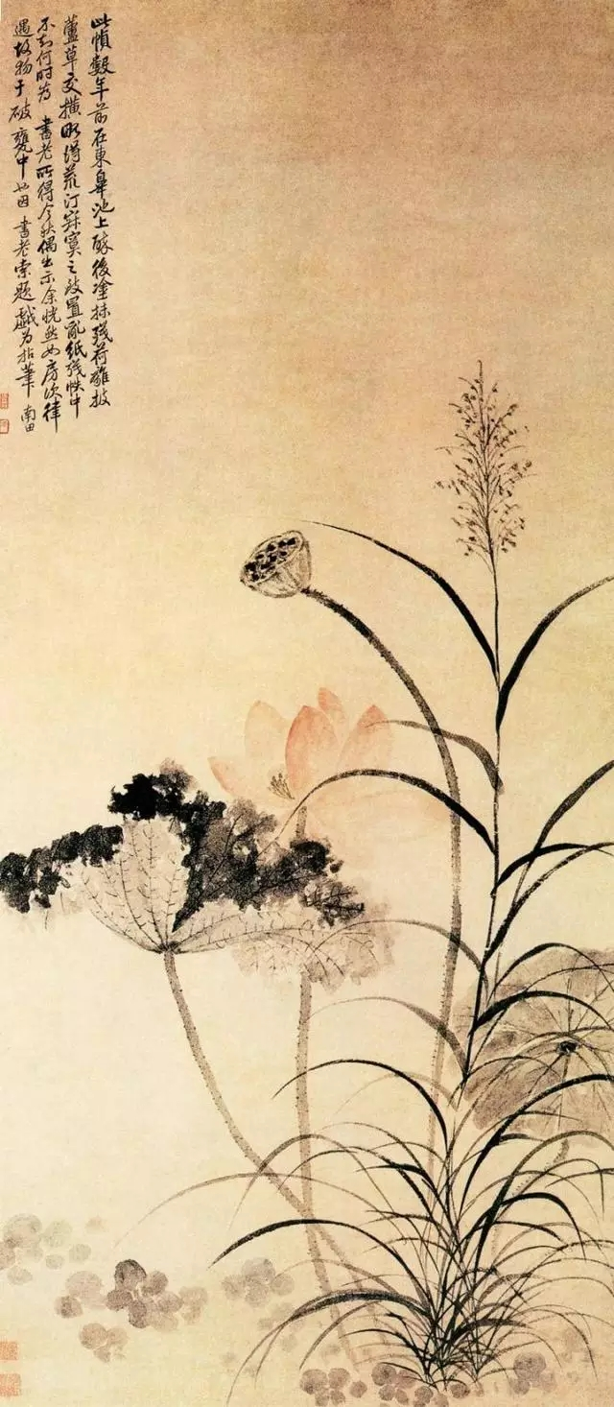
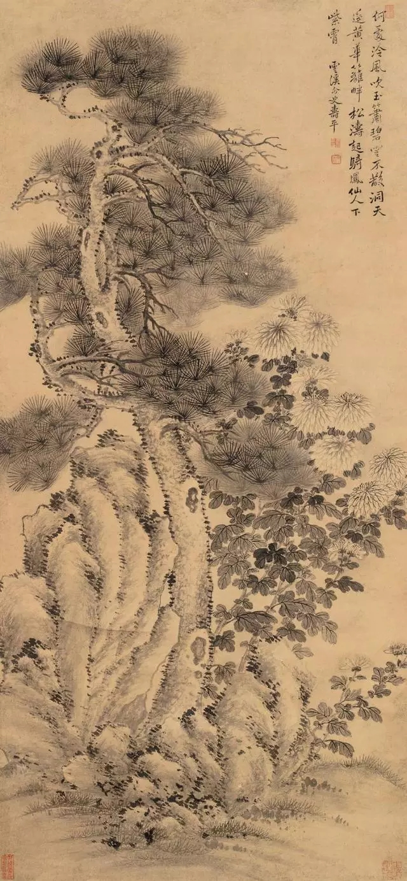
清 恽寿平 牡丹 册 纸本设色画 纵28.5公分 横43公分 台北故宫博物院藏

Slide 23
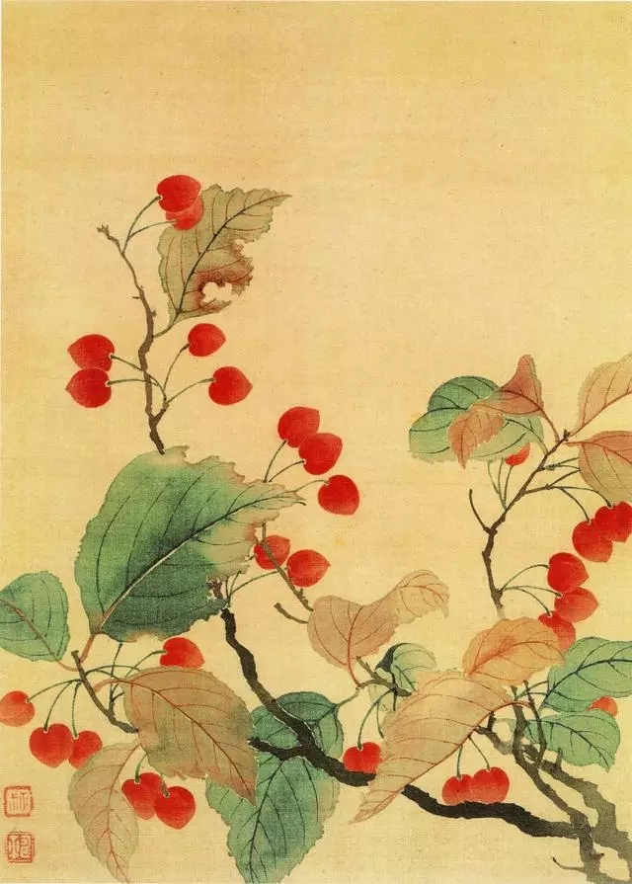
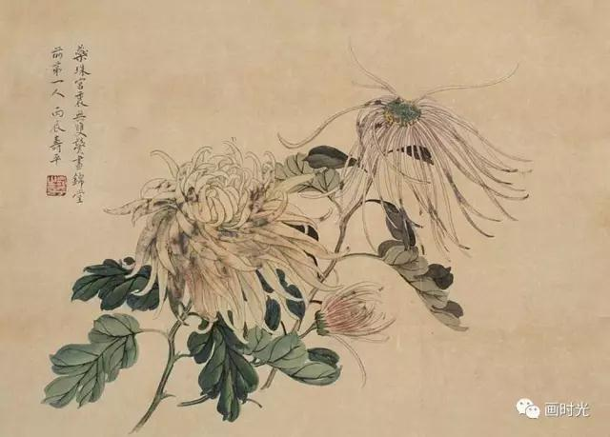
清 恽寿平 牡丹 册 纸本设色画 纵28.5公分 横43公分 台北故宫博物院藏

Slide 24
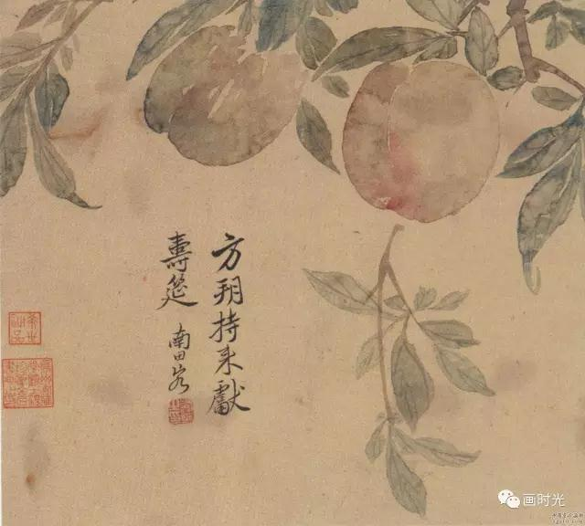
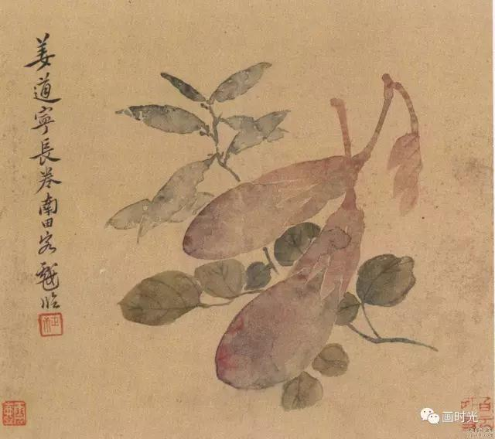
清 恽寿平 牡丹 册 纸本设色画 纵28.5公分 横43公分 台北故宫博物院藏

Slide 25
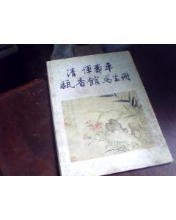
清 恽寿平 牡丹 册 纸本设色画 纵28.5公分 横43公分 台北故宫博物院藏
这本《瓯香馆写生册》便是出自恽寿平之手
——运以生机，曲尽造物之妙，所题诗句极清艳，书法得河南三昧，洵空前而绝后矣。
此套《瓯香馆写生册》共十幅，天津博物馆藏，描写了四时的花果，从春到冬分别是桃花、海棠、碧海珊瑚、牡丹、枇杷、卷丹、洛阳花、凤仙花、菊花、梅花。

Slide 26
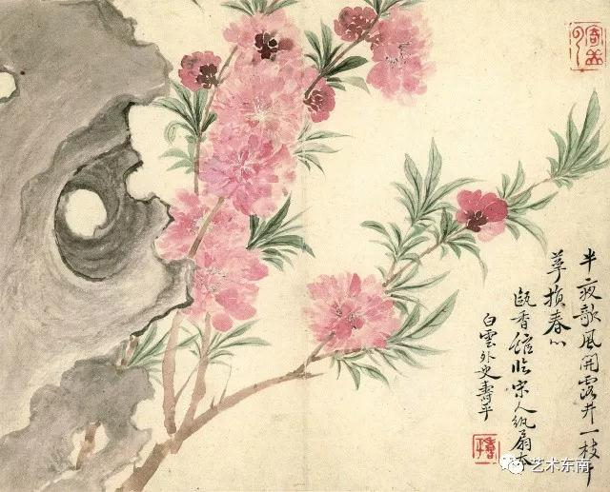
清 恽寿平 牡丹 册 纸本设色画 纵28.5公分 横43公分 台北故宫博物院藏
半夜欹风并露开，
一枝千花报春心。
瓯香馆临宋人紈扇本，
白云外史寿平。
桃，西方之木也。乃五木之精，枝感扶疎，处处有之。叶狭而长，二月开花，有红、白、粉红、深粉红之殊，他如单瓣大红、千瓣桃红之变也，单瓣白桃、千瓣白桃之变也。烂漫芳菲，其色甚媚，花早易植，木少则花盛，种类颇多。
——[清]汪灏《御定佩文斋广群芳谱》

Slide 27
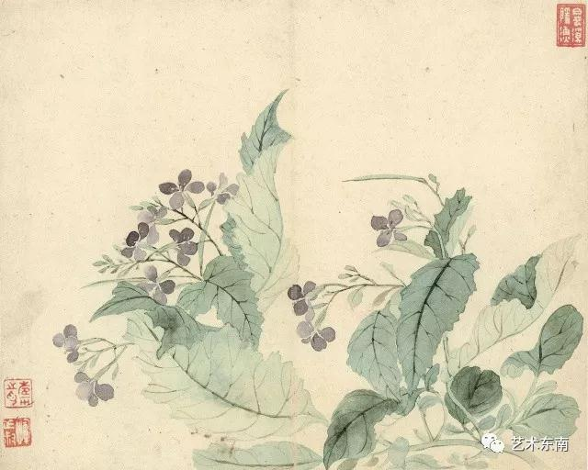
清 恽寿平 牡丹 册 纸本设色画 纵28.5公分 横43公分 台北故宫博物院藏
秋海棠，一名八月春。草本。花色粉红，甚娇艶。叶绿如翠羽。此花有二种，叶下红筋者为常品，绿筋者开花更有雅趣。
——[清]汪灏《御定佩文斋广群芳谱》

Slide 28
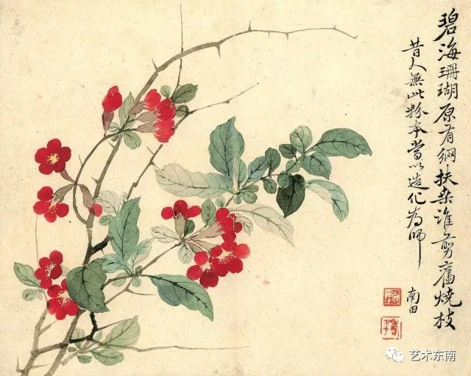
清 恽寿平 牡丹 册 纸本设色画 纵28.5公分 横43公分 台北故宫博物院藏
碧海珊瑚原有网，
扶桑谁剪旧烧枝。
昔人无此粉本，
当以造化为师。
南田。

Slide 29
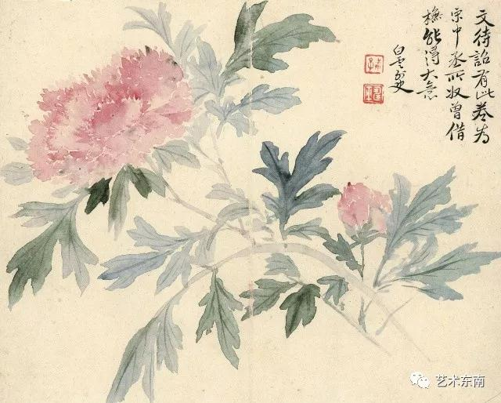
清 恽寿平 牡丹 册 纸本设色画 纵28.5公分 横43公分 台北故宫博物院藏
文待诏有此卷，
为宋中丞所收。
曾借抚，
能得大意。
白云外史。
牡丹，一名鹿韭，一名鼠姑，一名百两金，一名木芍药。秦汉以前无考，自谢康乐始言永嘉水际竹间多牡丹，而刘宾客嘉话录谓北齐杨子华有画牡丹，则此花之从来旧矣。唐开元中，天下太平，牡丹始盛于长安。逮宋，惟洛阳之花为天下冠，一时名人高士如邵康节、范尧夫、司马君实、欧阳永叔诸公尤加崇尚，往往见之咏歌。
——[清]汪灏《御定佩文斋广群芳谱》

Slide 30
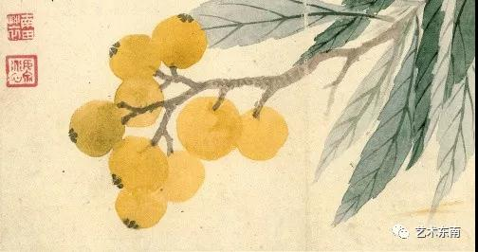
清 恽寿平 牡丹 册 纸本设色画 纵28.5公分 横43公分 台北故宫博物院藏
枇杷，树高丈馀，易种。肥枝，长叶微似栗，大如驴耳，背有黄毛，形似琵琶，故名。阴密婆娑可爱，四时不凋。冬开白花，三四月成实，簇结有毛，大者如鸡子，小者如龙眼。味甜而酢，白者为上，黄者次之。皮肉薄，核大如茅栗。相传枇杷秋萌、冬花、春实、夏熟，备四时之气，他物无与类者。
——[清]汪灏《御定佩文斋广群芳谱》

Slide 31
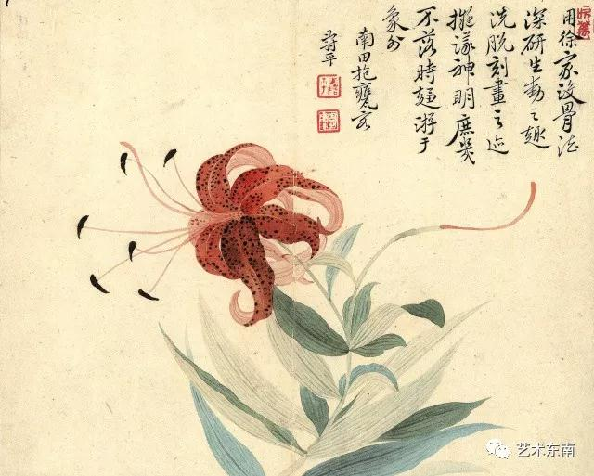
清 恽寿平 牡丹 册 纸本设色画 纵28.5公分 横43公分 台北故宫博物院藏
山丹，一名红百合，一名连珠，一名川强瞿，一名红花菜……一种高四、五尺，如萱花，花大如椀，红斑黑点，瓣俱反捲，一叶生一子，名回头见子花，又名番山丹，根似百合，不堪食。按此即本草所云卷丹也。
——[清]汪灏《御定佩文斋广群芳谱》

Slide 32
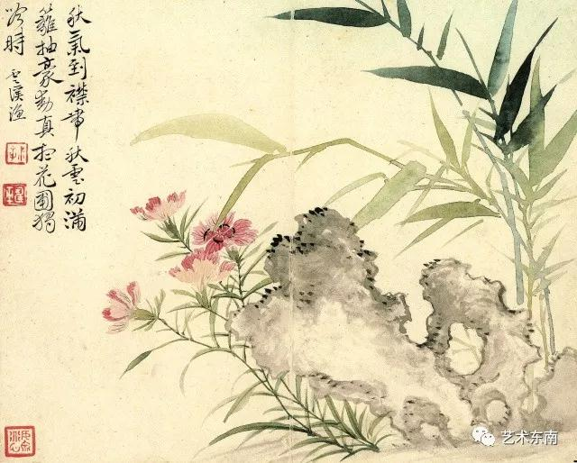
清 恽寿平 牡丹 册 纸本设色画 纵28.5公分 横43公分 台北故宫博物院藏
秋气到襟带，
秋云初满篱。
抽豪动真想，
花圃独吟时。
云溪渔。
石竹，草品纤细而青翠，花有五色、单叶、千叶，又有剪绒，娇艳夺目，㛹娟动人，一云千瓣者名洛阳花，草花中佳品也。
——[清]汪灏《御定佩文斋广群芳谱》

Slide 33
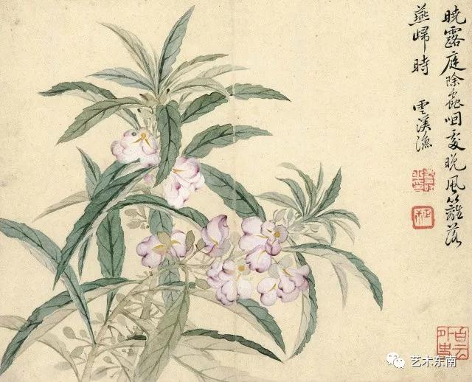
清 恽寿平 牡丹 册 纸本设色画 纵28.5公分 横43公分 台北故宫博物院藏
晓露庭除虫咽处，
晚风篱落燕归时。
云溪渔。
凤仙，一名海蒳，一名旱珍珠，一名小桃红，一名染指甲草。本草云，女人采其花及叶包染指甲，其实状如小桃，故有指甲、小桃诸名。宋光宗李后，讳凤，宫中呼为好女儿花。张宛邱呼为菊婢。韦君呼为羽客。
——[清]汪灏《御定佩文斋广群芳谱》

Slide 34
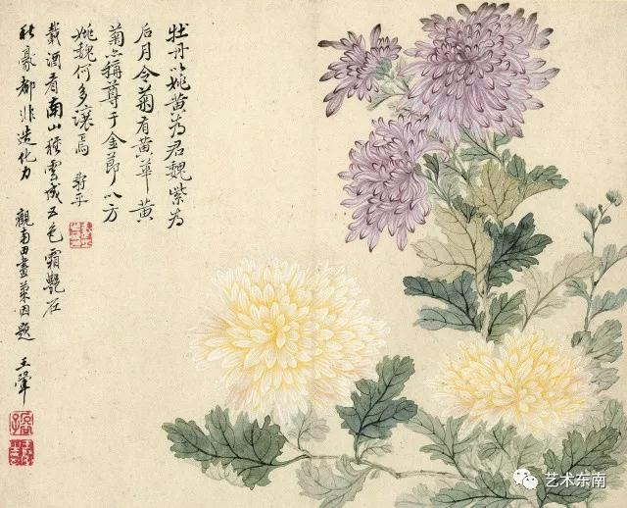
清 恽寿平 牡丹 册 纸本设色画 纵28.5公分 横43公分 台北故宫博物院藏
菊，一名治蘠，一名日精，一名节花，一名傅公，一名周盈，一名延年，一名更生，一名阴成，一名朱嬴，一名帝女花……埤雅云，菊本作菊，从鞠，穷也，花事至此而穷尽也。宿根在土，逐年生芽。茎有棱，嫩时柔，老则硬，高有至丈馀者。叶绿，形如木槿而大，尖长而香。花有千叶、单叶，有心、无心，有子、无子，黄、白、红、紫、粉红、间色浅深，大小之殊，味有甘、苦之辨，大要以黄为上，白次之。
——[清]汪灏《御定佩文斋广群芳谱》

Slide 35
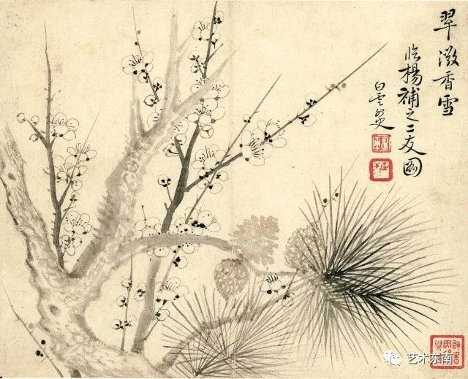
清 恽寿平 牡丹 册 纸本设色画 纵28.5公分 横43公分 台北故宫博物院藏
翠微香雪。
临杨补之二友图。
白云外史。
梅，先众木花，花似杏，甚香，杏远不及，老干如杏，嫩条绿色，叶似杏有长尖，树最耐久，性洁喜晒，浇以塘水则茂，忌肥水。种类不一，白者有绿萼梅，重叶梅，消梅，玉蝶梅，时梅，冬梅。异品有墨梅，他如侯梅、紫梅、同心梅、紫蒂梅尚多，而重叶、绿萼、玉蝶尤今人所尚也。
——[清]汪灏《御定佩文斋广群芳谱》

Slide 36
感
谢
聆
听

